Slide 1

HISTÓRIA
7º ANO
Trabalho escravo na África

Slide 2

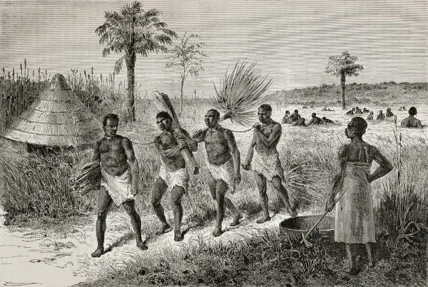
Trabalho escravo na África

Slide 3
Nesta aula você vai estudar sobre o trabalho escravo na África. Ao final, você deverá:
Compreender que escravidão estava presente em várias sociedades africanas.
Conhecer as diferentes formas de escravidão que existiram na África.
- Mostrar que a presença europeia na África modificou as relações econômicas e sociais naquele continente.

Slide 4

Por que isso é importante?
Tudo isso é importante para você compreender:
a ocorrência de novas formas de escravidão e discriminação por causa da cor da pele no Brasil e no mundo de hoje.
que é preciso respeitarmos as diferenças e lutarmos no presente para que a escravidão nunca mais volte a se repetir.

Slide 5
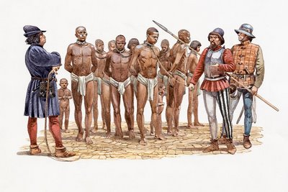
A escravidão é um capítulo da História do Brasil. Embora ela tenha sido abolida há 115 anos, não pode ser apagada e suas consequências não podem ser ignoradas. A História nos permite conhecer o passado, compreender o presente e pode ajudar a planejar o futuro. Nós vamos contar um pouco dessa história para você.

Slide 6
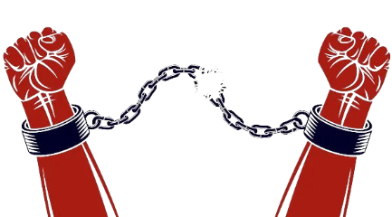
Entendendo o que é escravidão
Escravidão é uma palavra abrangente e possui inúmeros significados.
É considerado escravidão o regime de trabalho no qual homens e mulheres são forçados a executar tarefas sem receber qualquer tipo de remuneração.
Além disso, as pessoas escravizadas têm suas liberdades tolhidas, pois são consideradas propriedades de seus senhores, podendo ser vendidas ou trocadas como mercadorias.

Slide 7
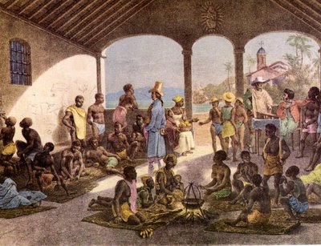
Afinal, o que era um escravo?
O escravo era uma propriedade de alguém, portanto, eram entendidos como bens móveis, na medida em que estavam sujeitos à compra e venda.
O escravo era “estrangeiro” por excelência.
O escravo não possuía nenhum direito.
Em geral, a condição de escravo era herdada, ou seja, era transmitida de mãe para filho.
Rugendas,1835.

Slide 8
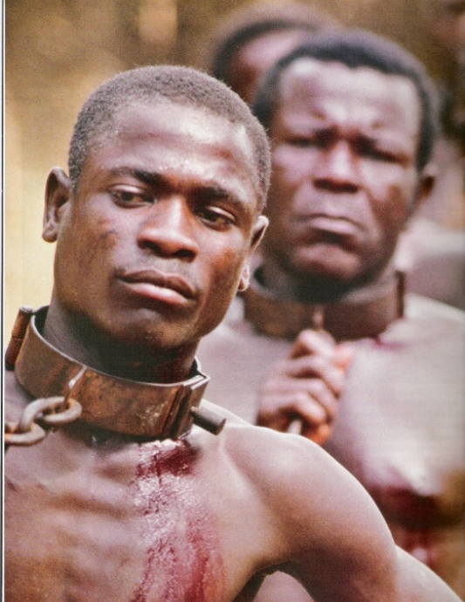
As diferentes formas de escravização na África
A escravidão era uma forma de exploração que geralmente tinha início por meio da violência, que reduzia a posição de uma pessoa de uma condição de liberdade para uma condição de escravo.
O tipo mais comum de violência era a guerra, na qual os prisioneiros eram escravizados. Havia variações na organização de tal violência: ataques cujo principal objetivo era adquirir escravos.
As diferentes formas de obter escravos...
Tomados em conjunto, as guerras, os ataques e os sequestros foram responsáveis pela maior parte dos novos escravos na história. Em algumas sociedades, a escravidão funcionava como um ato de punição judicial, principalmente para crimes como assassinato, roubo, adultério e bruxaria.

Slide 9
Você Sabia?
Considere o texto a seguir:
“Em primeiro lugar, a escravidão era uma forma de exploração. O escravo era uma propriedade de alguém, sua força de trabalho estava à completa disposição do seu senhor (pelo menos teoricamente, tinham total controle sob os escravos), sendo sua liberdade alienada. Enquanto propriedade, os escravos eram bens móveis, o que significa dizer que eles podiam ser comprados e vendidos. Por serem bens móveis, os escravos eram tratados como mercadorias”.
Sobre a escravidão na África, podemos afirmar:
Não foi praticada pelos povos que habitavam o norte do continente.
b) A África somente utilizou o trabalho escravo no século XIX.
c) Apenas com a chegada dos europeus à África, a escravidão começou a ser praticada.
d) A escravidão existiu em praticamente todas as sociedades africanas.

Slide 10
Você Sabia?
Sobre as diversas formas de obter escravos na África, podemos afirmar:
Guerras, ataques e sequestros foram responsáveis pela maior parte dos escravos na História.
b) A única forma de obter escravos era através de sequestros.
c) A única forma de obter escravos era através das guerras e ataques.
d) A única forma de obter escravos era através de dívidas.

Slide 11
Você Sabia?
Entre as características da condição de escravo, podemos destacar:
a) Um escravo poderia obter a sua liberdade através de seu bom comportamento.
b) Sua condição de escravo não era herdada.
c) Ao escravo era permitido escolher seu dono.
d) O escravo era uma propriedade de alguém, portanto, estava sujeito a compra e a venda.

Slide 12

A escravidão ao longo da história africana
A principal forma de escravidão na África era a doméstica. O comércio de escravos a partir do contato com muçulmanos mudou muito a forma como a escravidão era praticada
A partir do século XV, com a chegada dos portugueses e o tráfico negreiro. O fim da escravidão na África foi lenta, gradual e desigual.
Como cada povo africano tem sua própria organização política, econômica e social, a escravidão na África se desenvolveu de diferentes formas.

Slide 13
Como funcionava o comércio de escravos na África?
No período medieval europeu, os principais itens para o comércio foram tecidos, cobre e cavalos.
No comércio atlântico foram incluídos barras de ferro, bronze e cobre, tecidos e armas de fogo.
Entre os séculos 17 e 18 as mercadorias preferidas foram as armas de fogo, as moedas de prata e o papel.

Slide 14
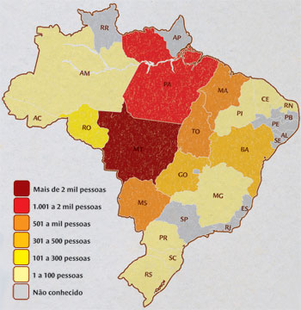
A escravidão ainda existe...
Será que ainda existe escravidão nos dias de hoje?
Clique no mapa abaixo e veja essa preocupante realidade!
Localize agora no mapa ao lado dois estados brasileiros que concentram o maior números de casos de trabalho escravo atuais.

Slide 15
Você Sabia?
As principais características da escravidão doméstica são:
Esse tipo de escravidão era justificado com base na religião, e aqueles que não eram muçulmanos estavam legalmente passíveis de escravização.
b) Seria quando a escravidão assumia uma centralidade na vida social e alterava as relações sociais presentes em uma dada sociedade.
c) Esse tipo de escravidão permitia que o escravo escolhesse o seu dono.
d) Neste tipo de escravidão, os escravos são assimilados pela cultura dominante.

Slide 16
Você Sabia?
Sobre a escravidão como instituição é correto afirmar:
a) É um tipo de escravidão “branda”.
b) É um tipo de escravidão praticada pelos europeus.
c) É quando a escravidão era justificada com base na religião, e aqueles que não eram muçulmanos estavam legalmente passíveis de escravização.
d) É quando escravidão assume uma centralidade na vida social e altera as relações sociais presentes em uma determinada sociedade.

Slide 17
Você Sabia?
Por que com a presença europeia na África, a escravidão terá sua “lógica” completamente alterada?
Porque com o sistema escravista europeu, a escravidão ganhou uma centralidade na sociedade e o comércio transatlântico marcou uma mudança radical na história da África, que envolveu uma migração forçada de milhões de africanos para as colônias americanas.
b) Porque para os europeus, escravidão era uma atividade secundária, isto é, uma atividade econômica marginal: a sociedade não estava organizada de tal maneira que a escravidão fosse uma instituição essencial.
c) Porque a escravidão era justificada com base na religião.
d) Porque com o sistema escravista europeu, a escravidão não ganhou uma centralidade na sociedade.

Slide 18

Na próxima aula conheceremos duas experiências históricas: o Império do Mali e o Reino do Congo.

